Slide 1

Khởi động

Slide 2

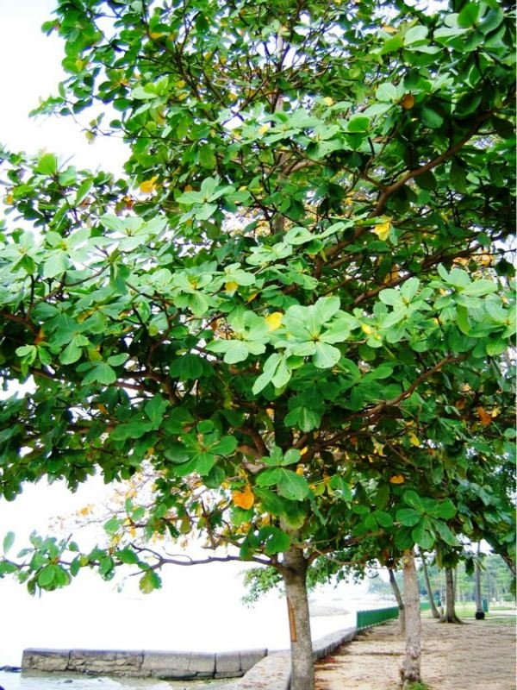
1
Quan sát cây trong tranh dưới đây
a. Cây trong hình là cây gì?
b. Em thường thấy cây này
ở đâu?

Slide 3



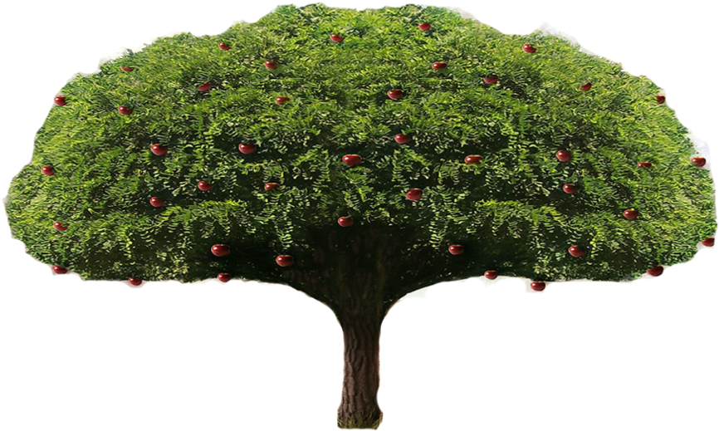

Slide 4






Slide 5
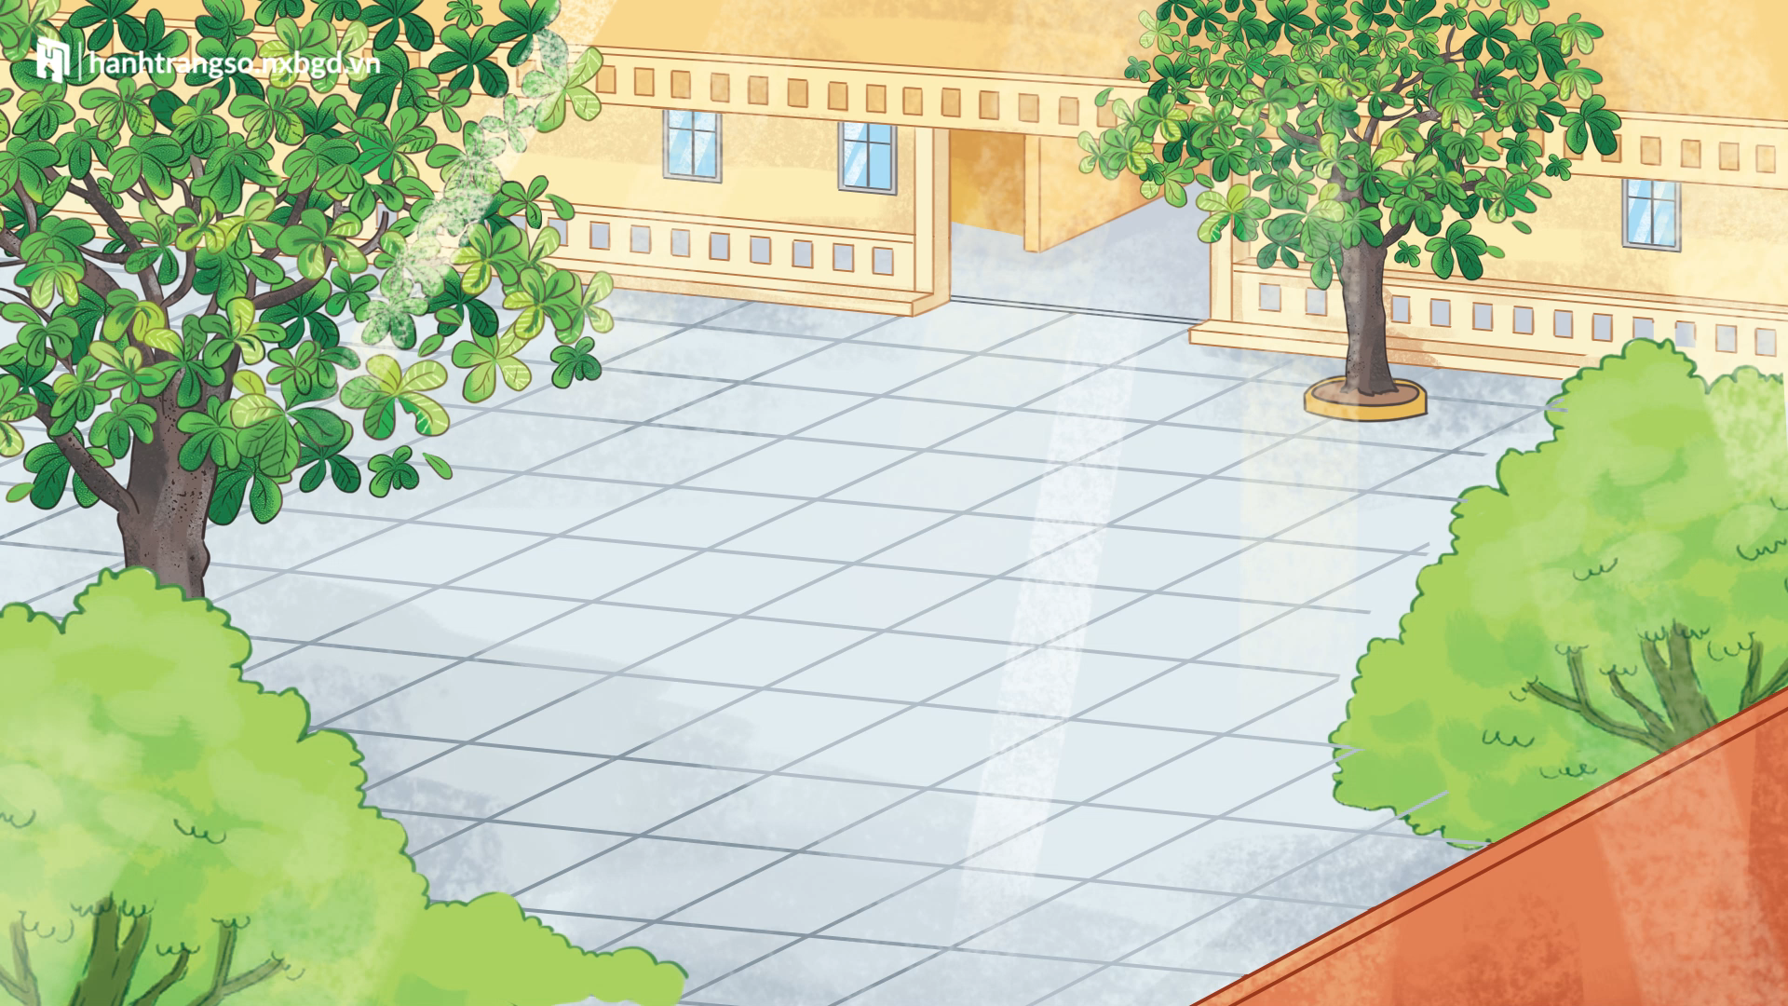

Slide 6




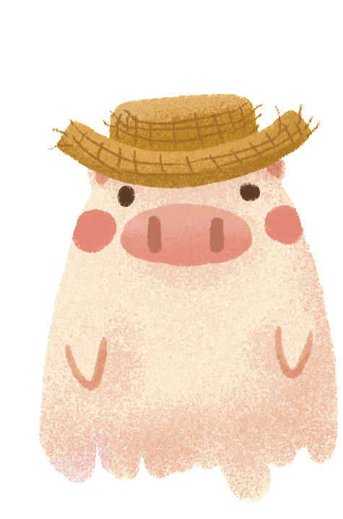

Lắng nghe đọc mẫu
TAY DÒ
TAI NGHE
MẮT DÕI

Slide 7
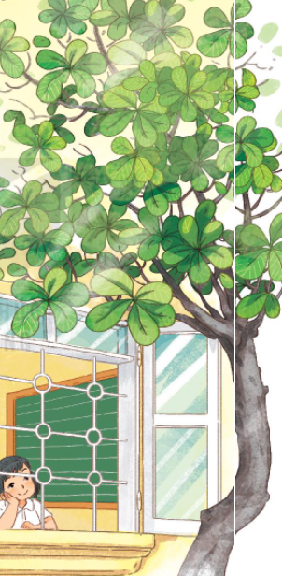

Cây bàng và lớp học
Bên cửa lớp học
Có cây bàng già
Tán lá xòe ra
Như ô xanh mướt.
Bàng ghé cửa lớp
Nghe cô giảng bài
Mỗi buổi sớm mai
Quên ngày mưa nắng.
Cuối tuần, lớp vắng
Không thấy tiếng cô
Không bạn vui đùa
Tán bàng ngơ ngác.
Thứ hai trở lại
Lớp học tưng bừng
Tán lá vui mừng
Vẫy chào các bạn.
(Minh Tâm)

Slide 8



Luyện đọc từ khó
Tưng bừng
Xanh mướt
Tán lá

Slide 9

Cây bàng và lớp học
Bên cửa lớp học
Có cây bàng già
Tán lá xòe ra
Như ô xanh mướt.
Bàng ghé cửa lớp
Nghe cô giảng bài
Mỗi buổi sớm mai
Quên ngày mưa nắng.
Cuối tuần, lớp vắng
Không thấy tiếng cô
Không bạn vui đùa
Tán bàng ngơ ngác.
Thứ hai trở lại
Lớp học tưng bừng
Tán lá vui mừng
Vẫy chào các bạn.
(Minh Tâm)
Đọc nối tiếp câu

Slide 10
Cây bàng và lớp học
1
Bên cửa lớp học
Có cây bàng già
Tán lá xòe ra
Như ô xanh mướt.
Bàng ghé cửa lớp
Nghe cô giảng bài
Mỗi buổi sớm mai
Quên ngày mưa nắng.
Cuối tuần, lớp vắng
Không thấy tiếng cô
Không bạn vui đùa
Tán bàng ngơ ngác.
Thứ hai trở lại
Lớp học tưng bừng
Tán lá vui mừng
Vẫy chào các bạn.
(Minh Tâm)
3
2
4
Đọc nối tiếp đoạn

Slide 11


Luyện đọc nhóm
Yêu cầu
- Phân công đọc theo đoạn
- Tất cả thành viên đều đọc
- Giải nghĩa từ cùng nhau

Slide 12
Cây bàng và lớp học
Bên cửa lớp học
Có cây bàng già
Tán lá xòe ra
Như ô xanh mướt.
Bàng ghé cửa lớp
Nghe cô giảng bài
Mỗi buổi sớm mai
Quên ngày mưa nắng.
Cuối tuần, lớp vắng
Không thấy tiếng cô
Không bạn vui đùa
Tán bàng ngơ ngác.
Thứ hai trở lại
Lớp học tưng bừng
Tán lá vui mừng
Vẫy chào các bạn.
(Minh Tâm)
Thi đọc nhóm

Slide 13



Luyện đọc toàn bài
Tiêu chí đánh giá
1
Đọc đúng
2
Đọc to, rõ
3
Ngắt, nghỉ đúng chỗ
4
Đọc và nhấn giọng
phù hợp

Slide 14
Cây bàng và lớp học
Bên cửa lớp học
Có cây bàng già
Tán lá xòe ra
Như ô xanh mướt.
Bàng ghé cửa lớp
Nghe cô giảng bài
Mỗi buổi sớm mai
Quên ngày mưa nắng.
Cuối tuần, lớp vắng
Không thấy tiếng cô
Không bạn vui đùa
Tán bàng ngơ ngác.
Thứ hai trở lại
Lớp học tưng bừng
Tán lá vui mừng
Vẫy chào các bạn.
(Minh Tâm)
Luyện đọc toàn bài

Slide 15
3
Tìm ở cuối các dòng thơ những tiếng cùng vần với nhau
già
ra
bài
mai
bừng
mừng

Slide 16



Slide 17
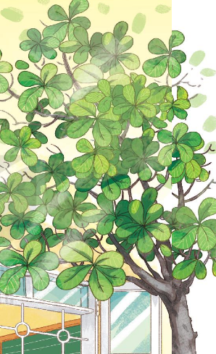
Trả lời câu hỏi
4
a
Trong khổ thơ đầu, cây bàng như thế nào?
Bên cửa lớp học
Có cây bàng già
Tán lá xòe ra
Như ô xanh mướt.
Cây bàng già tán lá xòe ra như ô xanh mướt

Slide 18
Trả lời câu hỏi
4
b
Cây bàng ghé cửa lớp để làm gì?
Bàng ghé cửa lớp
Nghe cô giảng bài
Mỗi buổi sớm mai
Quên ngày mưa nắng.
Bàng ghé cửa lớp để nghe cô giảng bài

Slide 19
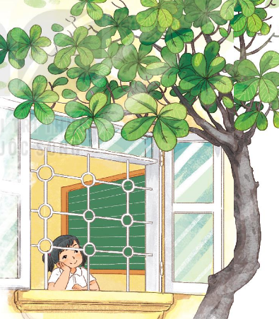
Trả lời câu hỏi
4
c
Thứ hai, lớp học như thế nào?
Thứ hai trở lại
Lớp học tưng bừng
Tán lá vui mừng
Vẫy chào các bạn.
Thứ hai, lớp học tưng bừng đón các bạn học sinh

Slide 20


5
Học thuộc lòng 2 khổ thơ đầu
Bên cửa lớp học
Có cây bàng già
Tán lá xòe ra
Như ô xanh mướt.
Bàng ghé cửa lớp
Nghe cô giảng bài
Mỗi buổi sớm mai
Quên ngày mưa nắng.

Slide 21
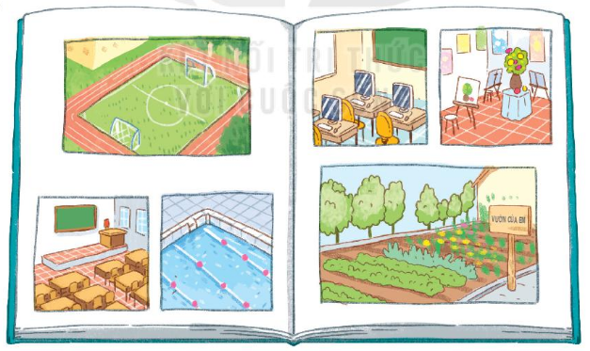
6
Trò chơi: Ngôi trường mơ ước :
Nhìn nói tên sự vật

Slide 22


Tạm biệt các em

